Slide 1

“IoT 기술을 이용한 스마트 주거환경 서비스“
통합 프로그램 사용 설명서

Slide 2









실행을 위해 필요한 S/W
Jetson nano에서 프로그램을 실행시키기 위한 OS 및 실행파일,라이브러리
Jetson nano실행을 위한 OS인 ubuntu 탑재
2. 실행파일인 파이썬 파일(.py)및 라이브러리 설치
Raspberry Pi에서 프로그램을 실행시키기 위한 OS 및 실행파일,라이브러리
1. Raspberry Pi실행을 위한 OS인 Raspbian 탑재
2. 실행파일인 파이썬 파일(.py) 및 라이브러리 설치
apt-get install python3
pip3 install cv2
pip3 install matplotlib
pip3 install numpy
pip3 install pytesseract
pip3 install scikitlearn
pip3 install mpl_toolkits
pip3 install PyQt5

Slide 3
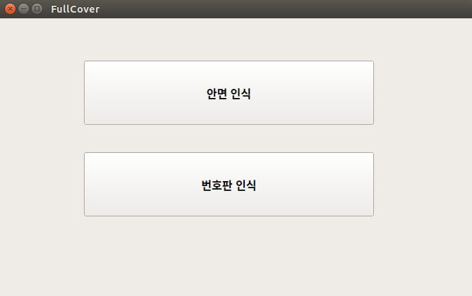
①
②
다음 보시는 화면은 Jetson nano에서 시스템을 실행했을 때 띄워지는 시스템의 총 메인 화면입니다.
①은 눌렀을 때 안면인식의 메인 화면이 띄워지는 버튼
②는 눌렀을 때 번호판인식의 메인 화면이 띄워지는 버튼

Slide 4
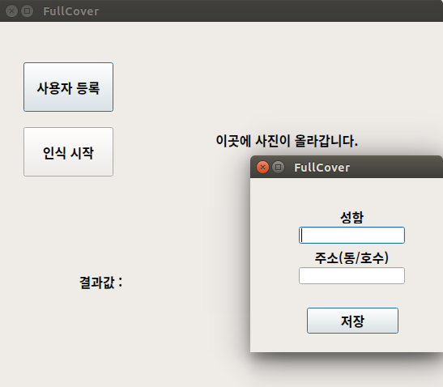
①
③
②
⑤
⑥
⑦
④
⑧
다음 화면은 안면인식의 메인화면과 사용자 등록 화면 입니다.
- ①은 사용자의 정보를 등록할 수 있는 ⑤화면을 띄워 주는 버튼
②는 안면인식을 실행시켜주는 버튼
③은 ②로 실행한 안면인식 프로그램을 실행 후 인식이 완료된 사용자의 사진이 출력
④는 ②로 실행한 안면인식 프로그램을 실행 후 인식이 완료되어 리턴되는 결과의 값을 출력
⑤사용자의 정보를 등록하는 화면
⑥,⑦사용자의 성함과 주소를 입력하는 칸
⑧ ⑥,⑦에 입력한 사용자의 정보를 저장하는 버튼

Slide 5
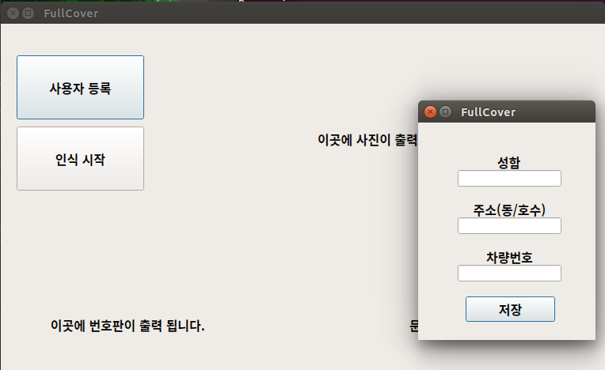
③
①
⑥
②
⑦
⑧
⑨
⑤
⑩
④
다음 화면은 번호판 인식의 메인화면 입니다.
①은 사용자의 정보를 등록할 수 있는 ⑥화면을 띄워 주는 버튼
②는 번호판인식을 실행시켜주는 버튼
③은 ②로 실행한 번호판인식 프로그램을 실행 후 인식이 완료된 번호판 사진이 출력
④는 ②로 실행한 번호판인식 프로그램을 실행 후 인식이 완료되어 리턴되는 결과의 값을 출력
⑤ ④에 리턴되는 결과값을 바탕으로 문열림 여부와 주차 공간 배정되어 출력
⑥ 사용자의 정보를 등록하는 화면
⑦,⑧,⑨ 사용자의 성함,주소,차량번호를 입력하는 칸
⑩ ⑦,⑧,⑨에 입력한 사용자의 정보를 저장하는 버튼

Slide 6
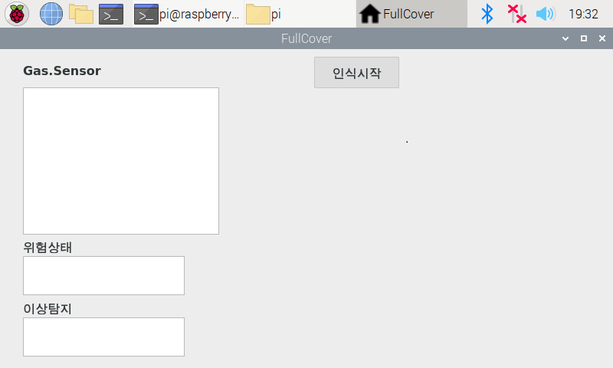
①
②
④
⑤
③
다음 화면은 라즈베리 파이에서 실행되는 이상탐지 화면 입니다.
① 가스데이터 실시간 출력 화면
② 가스데이터 인식 시작 버튼
③ 인식된 가스데이터가 그래프로 그려지는 곳
④ 가스데이터로 부터 이상이 있는지 없는지 나타내는 화면
⑤ 외부에서 비정상적인 접근이 시도되었는지 나타내는 화면

